Slide 1
Esta clase va a ser
grabada

Slide 2
Clase 22. DATA SCIENCE
Algoritmos de clasificación y Regresión & Algoritmos de Agrupación I

Slide 3


Temario
22 Parte I
22 Parte II
23 Parte I
Algoritmos de clasificación y Regresión
Algoritmos de Agrupación I
Algoritmos de Agrupación II
SVM
Ejemplos clasificación errónea
Regresión Lineal y Múltiple
Optimización de hiperparámetros
PCA
Reducción de dimensionalidad
Detección de Outliers
K means
DBSCAN

Slide 4

Objetivos de la clase
Profundizar en el Aprendizaje Supervisado
Aplicar el algoritmo de SVM
Aplicar los modelos de Regresión

Slide 5

MAPA DE CONCEPTOS
Ejemplos de clasificación errónea
Algoritmos de clasificación y regresión
SVM
Regresión Lineal y Múltiple
Optimización de hiper parámetros

Slide 6

Repaso
Les proponemos tomarse unos minutos para realizar un repaso de los conceptos aprendidos en Kahoot, ¿están listos?
Profe, puedes compartir el PIN o link de acceso al juego
Notes:
https://create.kahoot.it/details/21502fa6-d861-4701-8878-884568e40f99 Profe, debes entrar con la cuenta premium de Coder y compartir el PIN para que los estudiantes puedan jugar.

Slide 7
Support Vector Machine:
SVM

Slide 8
Definición

Slide 9

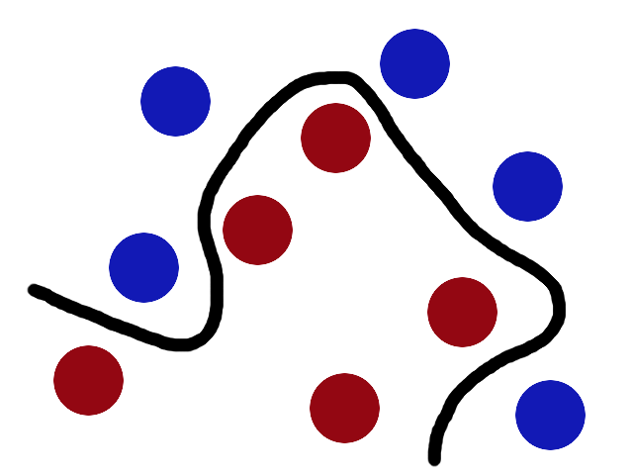
Máquinas de soporte vectorial
SVM por sus siglas en inglés (Support Vector Machines), es un algoritmo que se puede usar tanto para regresión como para problemas de clasificación. Es un algoritmo que se fundamenta en la construcción de hiperplanos de segmentación.

Slide 10
Ejemplo aplicado

Slide 11
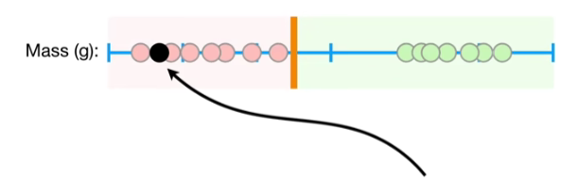
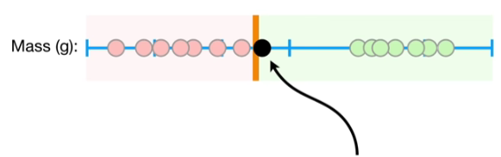
Máquinas de soporte vectorial
1) Imaginemos que tenemos dos grupos (Verde y Rojo). La línea naranja en este caso funciona como punto límite para decisión
2) Pero qué pasa si tenemos un punto muy cerca del límite de decisión

Slide 12
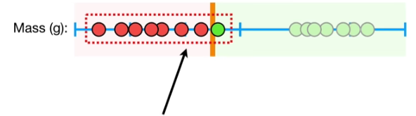
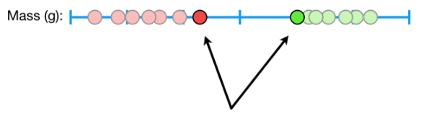
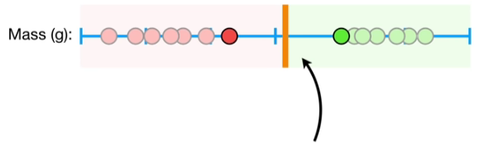
Máquinas de soporte vectorial
Podemos hacer esta clasificación de una mejor forma?
3) En este caso lo podríamos clasificar como verde pero no tiene mucho sentido en este caso
Podemos enfocarnos en las observaciones cerca a los límites de los dos grupos
Para ello podemos usar el valor del punto medio entre esos dos puntos

Slide 13
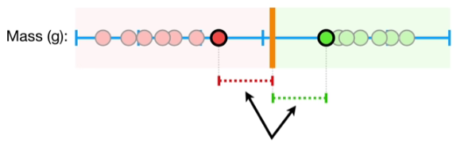
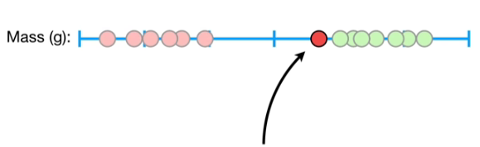
Máquinas de soporte vectorial
TERMINOLOGÍA
Para recordar el margen en teoría debe ser igual en ambos lados del threshold para que se tenga una buena clasificación
La distancia más corta entre las observaciones y el threshold se conoce como margen esto se conoce como Maximal Margin Classifier
Pero no siempre funciona bien! OUTLIERS
PORQUE EN ESTE CASO NO FUNCIONA?

Slide 14
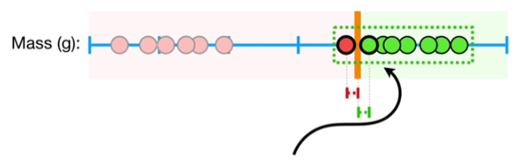
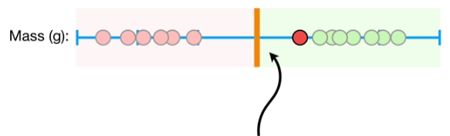
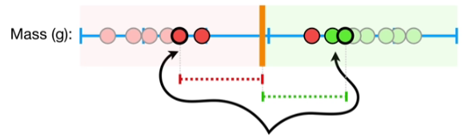
Máquinas de soporte vectorial
En este caso esa metodología no funciona tan bien y es porque los Maximal Margin Classifiers son muy sensibles a OUTLIERS
Elegir una zona límite que no sea sensible a outliers se conoce como Bias/Variance Tradeoff y el límite se conoce como Soft margin
Support Vector Classifier viene del hecho que se usó un soft margin por medio de support vectors

Slide 15
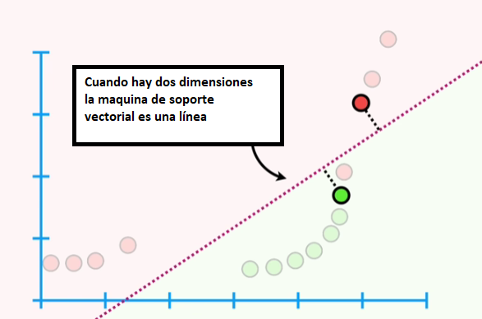
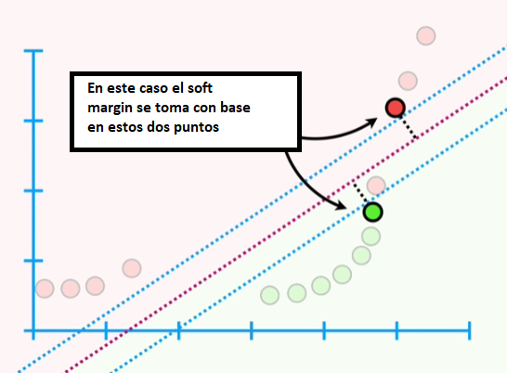
Máquinas de soporte vectorial

Slide 16
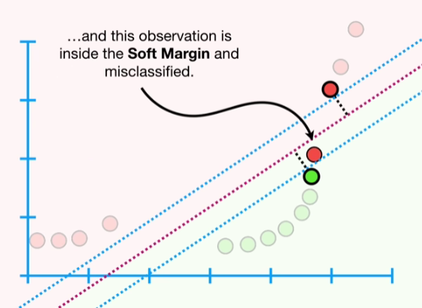
Máquinas de soporte vectorial
Las observaciones que quedan dentro del soft margin quedan mal clasificadas.

Slide 17
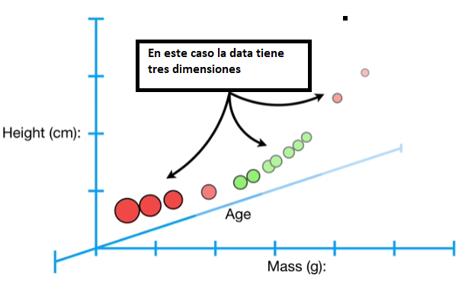
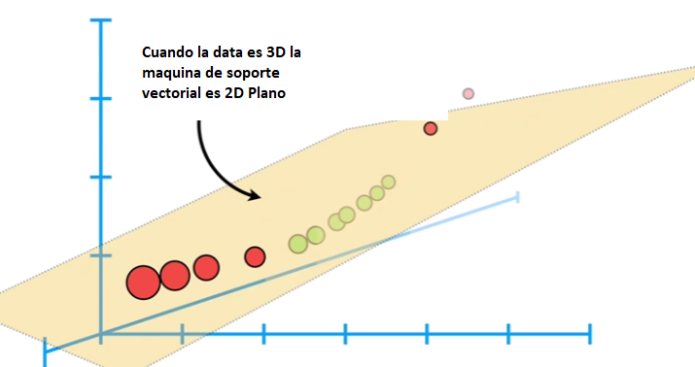
Máquinas de soporte vectorial

Slide 18
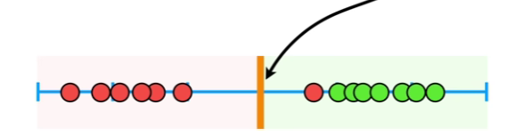
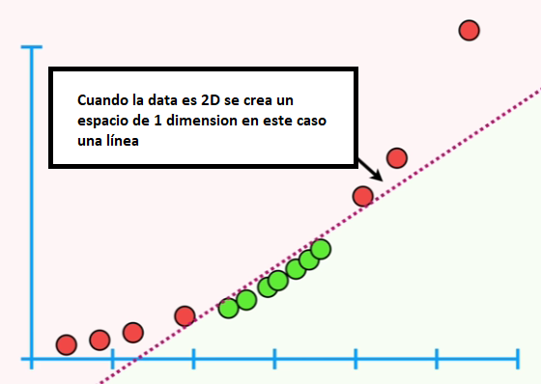
Máquinas de soporte vectorial
Cuando hay 4 o más dimensiones la máquina de soporte vectorial es un hiperplano así como en el caso 1D, 2D o 3D

Slide 19
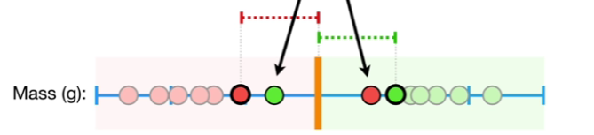
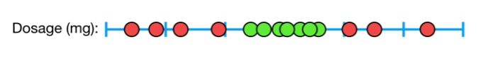
Máquinas de soporte vectorial
Las máquinas de soporte vectorial pueden manejar outliers y problemas de malas clasificaciones
Ejemplo: Qué pasaría si tuviéramos este caso en el cual los puntos verdes representan pacientes recuperados y los rojo no recuperados (El medicamente solo funciona en las dosis apropiadas)

Slide 20
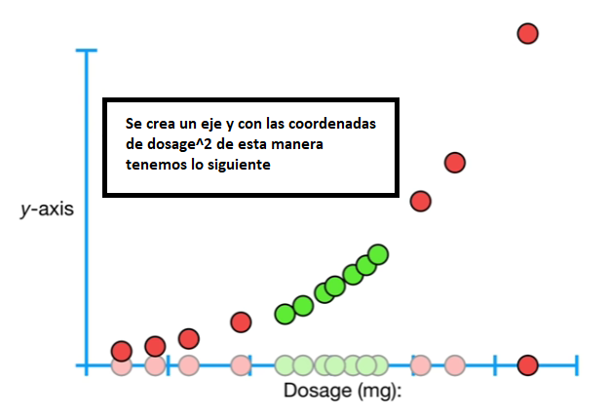
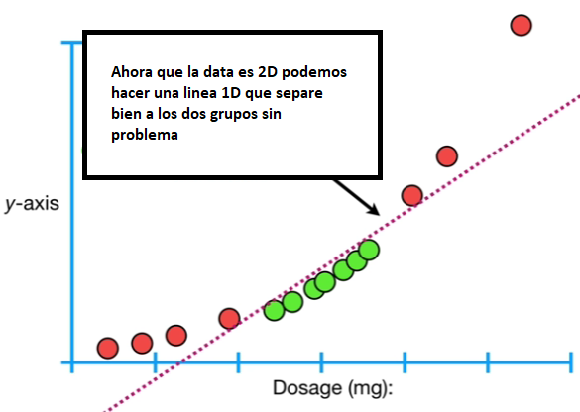
Máquinas de soporte vectorial
En estos casos Maximal Margin Classifiers no funciona tan bien y hablamos de SVM (Support Vector Machines)
Empezar con data en una dimensión baja (1D)
Mover los datos a una dimensión mayor (e.g 2D)
Encontrar el SVC que separe los datos

Slide 21
Ejemplos de clasificación errónea

Slide 22
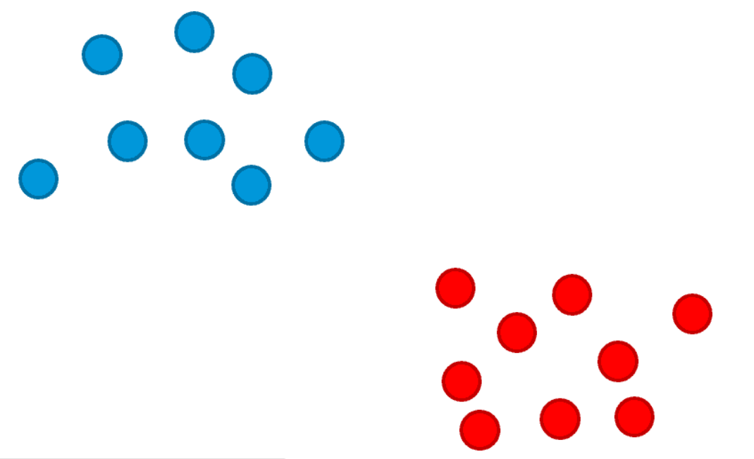
Clasificaciones erróneas
Vamos a suponer que los puntos azules corresponden a la clase «azul» y los puntos rojos a la clase «rojo».
Ahora vamos a intentar dibujar una línea que separe los puntos azules de los rojos.
De esta forma, cuando haya un punto nuevo, intentaremos poder determinar qué color va a tener, dependiendo del lado de la línea en el que se encuentre.

Slide 23

Algunos ejemplos…
En el contexto de los algoritmos de clasificación podemos tener muchos falsos positivos y negativos, es por eso que debemos tener mucho cuidado a la hora de usar cualquier algoritmo
A continuación veremos algunos ejemplos de formas equivocadas de clasificar

Slide 24
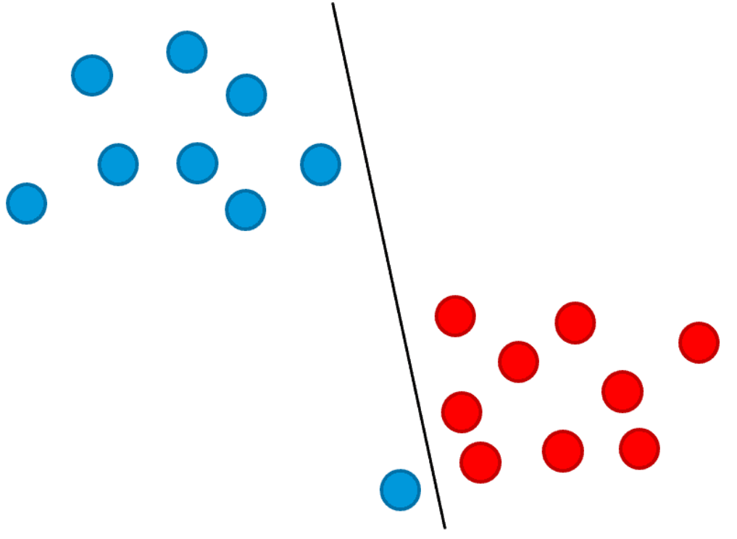
Clasificaciones erróneas
En la siguiente figura, podemos decir que lo que esté a la izquierda de la línea, es azul y lo que esté a la derecha, es rojo.
Sin embargo, el punto nuevo abajo a la izquierda es clasificado como azul aunque en realidad debería clasificarse como rojo.

Slide 25
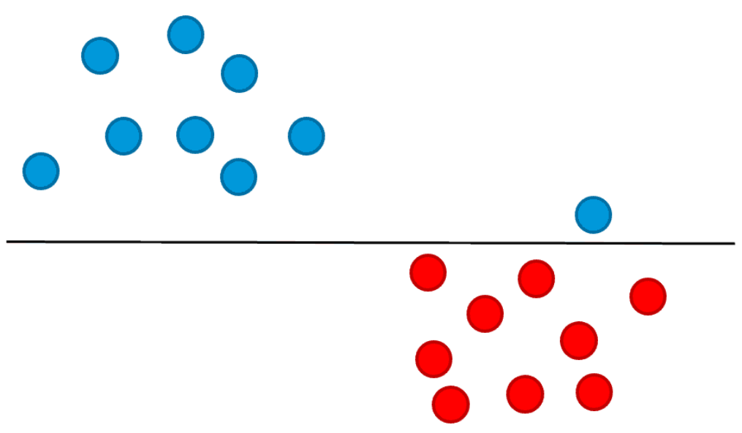
Clasificaciones erróneas
Podemos decir que cualquier punto que esté por arriba de la línea establecida será azul y cualquier otro punto que esté por debajo de la línea será rojo.
Sin embargo, el nuevo punto a la derecha, ha sido incorrectamente clasificado como azul, cuando debería ser rojo.

Slide 26
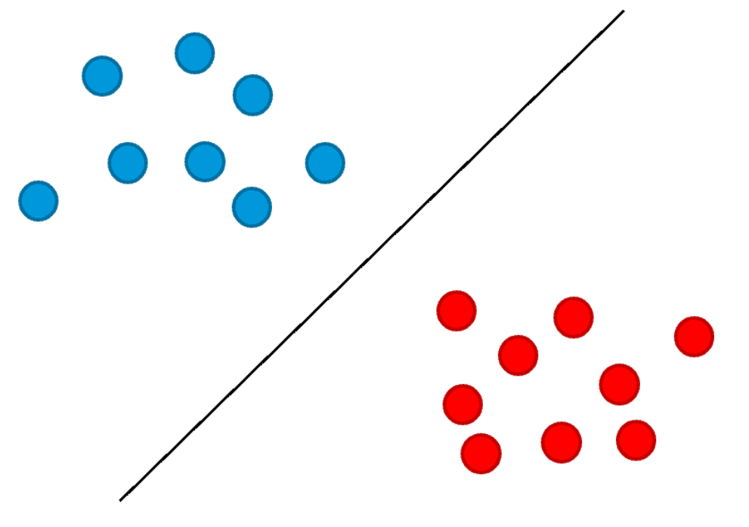
Clasificaciones erróneas
La línea que mejor distingue las zonas de los puntos azules de la zona de los puntos rojos es la que maximiza el margen entre ambos.
SVM es una técnica de machine learning que encuentra la mejor separación posible entre clases.

Slide 27

Para recordar…
Resulta importante mencionar, que normalmente los problemas de aprendizaje automático tienen muchas dimensiones, por lo tanto en vez de encontrar la línea óptima, el SVM encuentra el hiperplano que maximiza el margen de separación entre clases

Slide 28
Regresión Lineal Simple y Múltiple

Slide 29
Regresión Lineal Simple

Slide 30

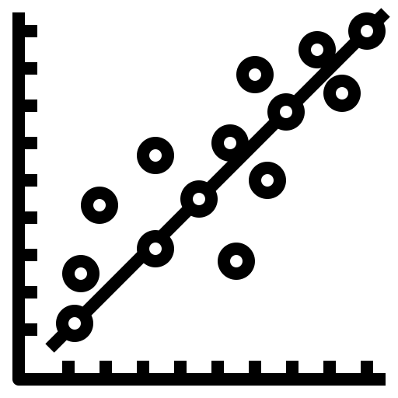
Regresión Lineal simple
A diferencia de los modelos anteriores, es un modelo estadístico que trata de explicar la relación que existe entre una variable dependiente (variable respuesta) y una variable independiente (explicativa)

Slide 31
Regresión Lineal simple
El modelo de regresión lineal está dado por la siguiente expresión:
y=𝞪+𝜷X +𝟄
𝞪= intercepto (valor que toma Y cuando X vale 0)
𝜷= es la pendiente (indica cómo cambia Y al incrementar X en una unidad)
𝟄= representa el error aleatorio con una distribución normal (0,𝞼)

Slide 32
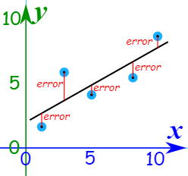
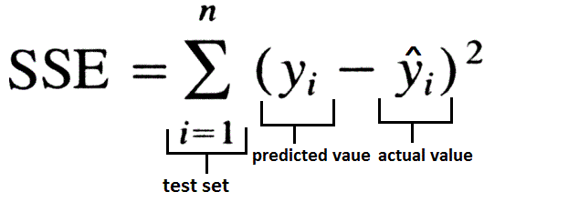
Regresión Lineal simple
La estimación de 𝞪 y 𝜷 se hace por medio del metodo de minimos cuadrados, donde se busca minimizar la suma de cuadrados de los errores dada por:

Slide 33
Regresión Lineal simple
Interpretación del coeficiente 𝜷
Tenemos tres casos posibles:
𝜷 =0 para cualquier valor de X la variable Y es constante (no cambia)
𝜷 >0 indica que al aumentar el valor de X, también aumenta el valor de Y
𝜷<0 indica que al aumentar el valor de X, el valor de Y disminuye

Slide 34
Regresión Lineal simple
Coeficiente de correlación R: Es una medida que trata de medir la dependencia lineal que existe entre dos variables. Y su cuadrado se determina coeficiente de determinación R^2
El coeficiente de determinación cuantifica el porcentaje de variabilidad que puede explicar X de Y, por ejemplo si R^2= 0.45, indica que 45% de la variabilidad de Y es explicada por X

Slide 35
Regresión Lineal simple
Propiedades del coeficiente de correlación
No tiene dimensión y siempre está entre [-1,1]
Si las variables son independientes entonces R=0, pero lo inverso no siempre es cierto
Si existe relación lineal perfecta R=1 o -1 (relación inversa perfecta)
Si R>0 indica una relación directa lineal de X en Y
Si R<0 indica una relacion inversa de X en Y

Slide 36
Regresión Lineal simple
Supuestos
Independencia: los residuales deben ser independientes entre sí
Homocedasticidad: significa varianzas iguales, para cada valor de X la varianza de los residuales debe ser la misma
Normalidad: para cada valor de X, los residuales tienen distribución normal con media cero

Slide 37
Regresión Lineal Múltiple

Slide 38
Regresión Lineal simple
Similar al modelo estadístico de Regresión lineal simple donde trata de explicar la relación que existe entre una variable dependiente (variable respuesta) y unas variables independientes (explicativas)

Slide 39
Regresión Lineal simple
El modelo de regresión lineal múltiple está dado por la siguiente expresión:
y=𝞪+𝜷1X1+... +𝜷nXn+𝟄
𝞪= intercepto (valor que toma Y cuando X vale 0)
𝜷i= es la pendiente de cada variable independiente (i= 1,2,.....,n)
𝟄= representa el error aleatorio con una distribución normal (0,𝞼)

Slide 40
Regresión Lineal simple
Este modelo al igual que el de regresión lineal simple tiene los mismos supuestos y se puede cuantificar su desempeño de la misma forma (utilizando el coeficiente de determinación (R^2)
De igual forma el la pendiente de cada variable independiente puede ser o no significativa y se necesita verificar individualmente.

Slide 41
☕
Break
¡10 minutos y volvemos!

Slide 42
Optimización de hiperparametros

Slide 43
Definición

Slide 44


Hiperparametros
Los hiperparametros son variables que rigen el proceso de entrenamiento (e.g en una red neuronal las capas ocultas serían un ejemplo). Estas variables no están directamente relacionadas con los datos de entrenamiento, sino que son de configuración y por ende son constantes durante cualquier entrenamiento

Slide 45
Hiperparametros
Además de los hiperparametros tenemos dos otros conceptos importantes que controlan el entrenamiento de cualquier modelo:
1. Datos de entrada: colección de instancias con las características relevantes para el problema de interés. Se usan en el entrenamiento para configurar el modelo con el fin de que pueda realizar predicciones sobre nuevas instancias

Slide 46
Hiperparametros
Además de los hiperparametros tenemos dos otros conceptos importantes que controlan el entrenamiento de cualquier modelo:
2. Parámetros: son las variables que usan los modelos para ajustarse a los datos (e.g los nodos en una red neuronal y sus pesos). Los parámetros son formalmente el modelo ya que son los que dan las características

Slide 47
Hypertuning de parámetros

Slide 48
Hypertuning de Parámetros
Dentro de este contexto, resulta importante entender que la optimización de hiper-parámetros, se realiza normalmente mediante la utilización de un proceso de búsqueda cuyo objetivo consiste en encontrar la mejor selección de valores para un conjunto finito de hiper-parámetros con el objetivo de generar el mejor modelo posible.

Slide 49

Ejemplo en vivo
Miraremos ejemplos de aplicación dentro de la carpeta de clase para los algoritmos: SVM, Regresión Lineal + múltiple. Además exploraremos cómo podemos hacer el hypertuning de parámetros para un modelo de Regresión.

Slide 50

Elaborando un algoritmo de regresión
Utilizaremos lo aprendido en clase para crear un modelo de regresión y validar variables relevantes
Duración: 15-20 mins

Slide 51


ACTIVIDAD EN CLASE
Elaborando un algoritmo de regresión
En esta oportunidad nos reuniremos en grupos de máximo 4 personas.
Elegir 4 variables independientes que consideren útiles para predecir los “costos” de nuevos clientes
Realizar el Encoding de las variables independientes (una persona hace el código y comparte, los demás ayudan dando instrucciones, etc.) para generar matriz para el modelo
Elegir uno de los modelos aprendidos en clase y entrenarlo
Generar una predicción de costos sobre uno de los estudiantes del grupo

Slide 52

10
Entrenando un algoritmo de Machine Learning
Deberás entregar el décimo avance de tu proyecto final. Continuaremos hablando sobre lo trabajado en la segunda pre entrega del proyecto final. Crearás un notebook donde trabajarás sobre los datos elegidos en la primera y segunda pre entrega del proyecto final. Posteriormente realizarás las etapas de: i) Encoding, ii) Ingeniería de atributos y iii) Entrenamiento de un modelo de Machine Learning Supervisado (Clasificación o Regresión) o no supervisado dependiendo de la pregunta problema.

Slide 53
DESAFÍO ENTREGABLE
Entrenando un algoritmo de Machine Learning
Consigna
Utilizar una fuente de datos para resolver problemas de clasificación o regresión.
Realizar los procesos de Encoding, Feature Engineering y entrenamiento de un modelo de Machine Learning (Clasificación o Regresión)
Aspectos a incluir
Notebook donde se detallen todos los pasos seguidos
Ejemplo
Ejemplo Desafío Entrenamiento ML,
Formato
Se debe entregar un Jupyter notebook con el nombre: “Desafio_AlgoritmoML_MVP_+Nombre_ +Apellido.ipynb”.
Sugerencias
Se pueden utilizar fuentes de datos conocidas en sitios como Kaggle o UCI
Se recomienda elegir datasets curados para que la mayor parte del tiempo se utilice para el entrenamiento de modelos y no en limpieza de datos
Explicación del desafío
¡Click aquí!

Slide 54

¿Quieres saber más?
Te dejamos material ampliado de la clase

Slide 55
MATERIAL AMPLIADO
Recursos multimedia
Algoritmos de regresión
Algoritmos de regresión | Scikit-Learn | Enlace
Disponible en nuestro repositorio.

Slide 56
¿Preguntas?

Slide 57
CLASE N°22 - Parte I
Glosario
SVM: algoritmo de aprendizaje supervisado que permite resolver problemas de clasificación o regresión haciendo uso de hiperplanos generando regiones de separación con un amplio margen
Regresión lineal: técnica estadística que permite encontrar la asociación lineal entre una variable dependiente (Y) y una/varias variable(s) independiente(s) llamadas X’s, puede ser simple (1 variable independiente) o múltiple (más de 1 variable independiente)
Parámetros: son las variables que usan los modelos para ajustarse a los datos. Se definen como la estructura interna del modelos ya que son las características del mismo
Hiperparametros: variables que rigen el proceso de entrenamiento, no están directamente relacionadas con los datos de entrenamiento, sino que son de configuración y por ende son constantes durante cualquier entrenamiento

Slide 58
Resumen
de la parte I
Clasificación con SVM
Ejemplos de clasificación errónea
Regresión Lineal simple y Múltiple
Optimización de hiper parámetros

Slide 59
🍔
Break
¡30 minutos y volvemos!

Slide 60
Objetivos de la clase
Profundizar en el Aprendizaje No Supervisado
Identificar conceptos de aplicación de los modelos de Clustering

Slide 61
MAPA DE CONCEPTOS
K Means
DBSCAN
HDBSCAN
Algoritmos de Agrupación
Reducción de dimensionalidad
PCA
Detección de outliers

Slide 62
Repaso
Les proponemos tomarse unos minutos para realizar un repaso de los conceptos aprendidos en Kahoot, ¿están listos?
Profe, puedes compartir el PIN o link de acceso al juego
Notes:
https://create.kahoot.it/details/59bc18a0-4250-4d9b-9cfd-69a822b94720 Profe, debes entrar con la cuenta premium de Coder y compartir el PIN para que los estudiantes puedan jugar.

Slide 63
K means

Slide 64
Para pensar
Recuerdan ¿Cuál era la utilidad del algoritmo K means?. ¿En qué contextos se podía aplicar y con qué fin? ¿Hacía parte del aprendizaje Supervisado o No supervisado?
Contesta en el chat de Zoom

Slide 65
Definición

Slide 66
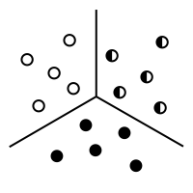
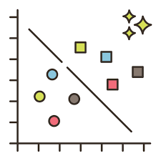
K means
K-means es un algoritmo de aprendizaje no supervisado que se utiliza para resolver problemas de agrupamiento. Sigue un procedimiento simple de clasificar un conjunto de datos dado en una serie de grupos, definidos por la letra "k", que se fija de antemano por medio de un proceso iterativo

Slide 67
¿Para qué sirve?
El objetivo de este algoritmo es encontrar grupos en los datos, con el número de grupos representados por la variable K.
El algoritmo funciona de manera iterativa para asignar cada punto de datos a uno de los grupos K en función de las características que se proporcionan.

Slide 68
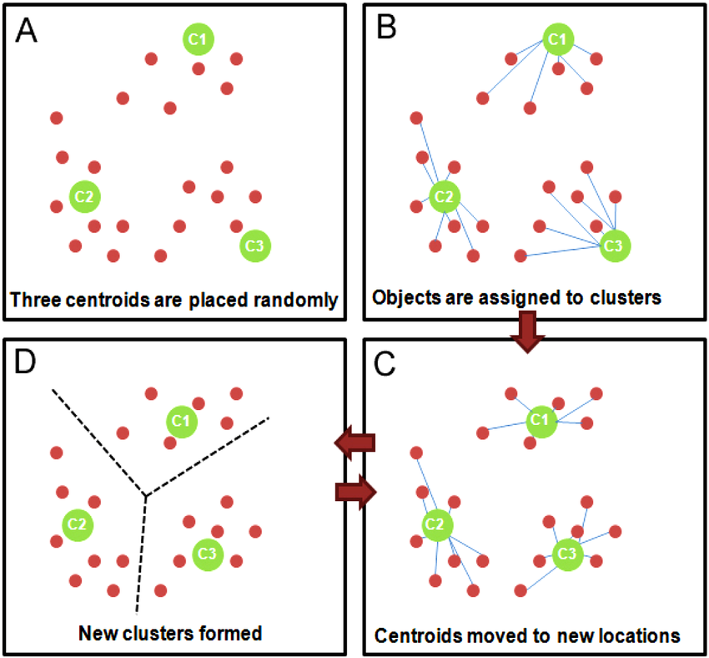
¿Cómo se agrupa?
Los puntos de datos se agrupan en función de la similitud de las características. Los resultados de K Means son:
Los centroides de los clústeres K, que pueden ser usados para etiquetar nuevos datos.
Etiquetas para los datos de formación, cada punto de datos se asigna a un único clúster.

Slide 69
Ejemplo aplicado

Slide 70
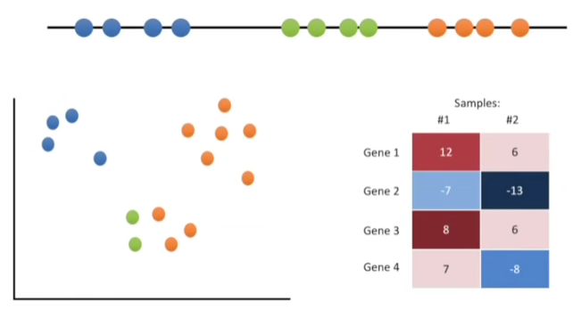
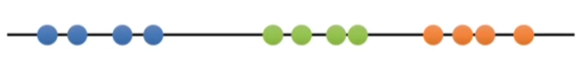
K means
Los datos reales pueden venir en diferentes formatos y formas y muchas veces interesa generar grupos automáticamente

Slide 71
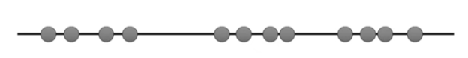
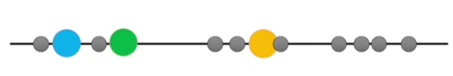
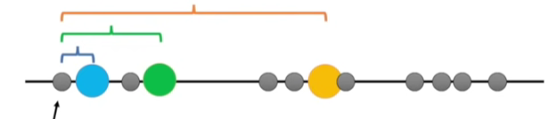
K means
Paso 1: Seleccionar el número de clusters que se quieren obtener (k=3)
Paso 2: Seleccionar aleatoriamente 3 diferentes puntos
Paso 3: Medir la distancia entre el primer punto y los 3 centroides

Slide 72
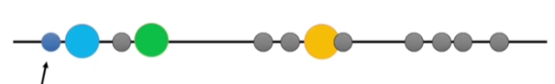
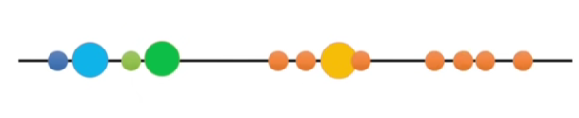
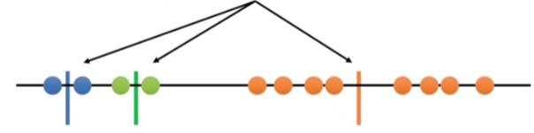
K means
Paso 4: Asignar el cluster al grupo más cercano
Paso 5: Repetimos el mismo proceso para los demás valores
Paso 6: Calcular la media de cada cluster

Slide 73
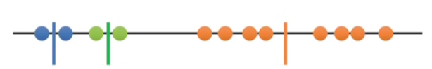
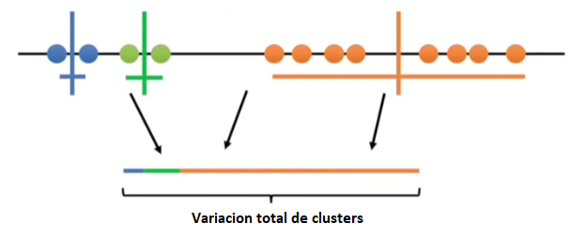
K means
Paso 7: Repetir el mismo proceso de cálculo de distancias y asignación
Paso 8: Se puede revisar que tan bien quedo el algoritmo con lo que se conoce como la Variación total de clusters
De lo anterior se puede deducir que la elección inicial de los centroides es importante

Slide 74
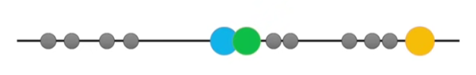
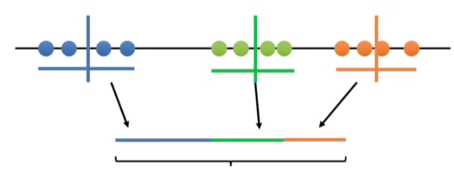
K means
Paso 9: La selección de puntos se puede cambiar
Paso 10: El proceso se repite iterativamente varias veces hasta lograr convergencia

Slide 75
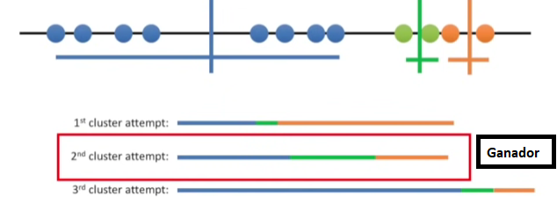
K means
Si repetimos el proceso podemos identificar cuál metodología funciona mejor (Esto puede ser mucho mayor que 3 veces)

Slide 76
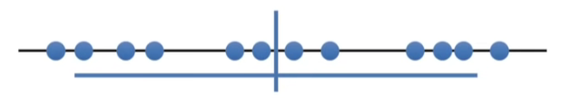
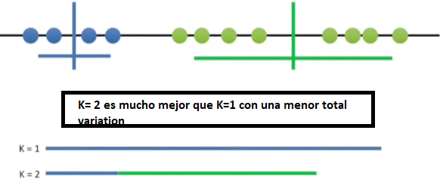
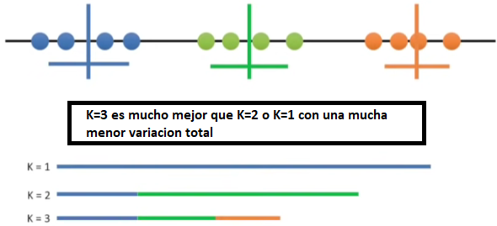
K means - Selección valor óptimo K
k=1
k=2
El objetivo es ir iterando el valor de K de tal manera que se identifique el valor de K que minimice la variación total
k=3

Slide 77
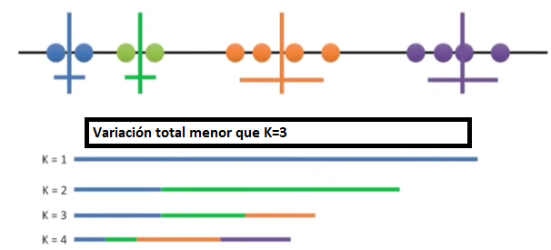
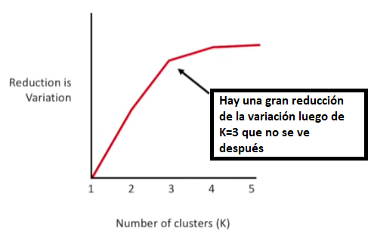
K means - Selección valor óptimo K
Cada vez que se agrega un cluster la variación total se hace menor hasta el punto que tendremos un grupo para cada individuo y no habrá variation total
Elbow Method (Método del Codo)

Slide 78
Ejemplo en vivo
Dentro de la carpeta de clase exploraremos el notebooks “K - Means - CoderHouse (Ejemplo 1).ipynb” con el fin de comprender el funcionamiento del algoritmo K means

Slide 79
DBSCAN

Slide 80
Para pensar
¿Alguna vez han escuchado de algoritmos de agrupación basados en Densidad de puntos? ¿Conocen el algoritmo DBSCAN y HDBSCAN?
Contesta en el chat de Zoom

Slide 81
Problemas del K means

Slide 82

¿Para qué sirve?
Puede pasar a veces que si no se escalan/normalizan los datos, no anda nada bien porque asume que los datos son “esféricos”.
Como solución se suele utilizar algoritmos de clustering basado en densidades, como el HDBSCAN o el DBSCAN

Slide 83
Definición

Slide 84


DBSCAN
DBSCAN significa Density Based Spatial Clustering of Application with Noise
Fue propuesta por Martín Ester et al. en 1996. DBSCAN es un algoritmo de agrupamiento basado en la densidad que funciona asumiendo que los agrupamientos son regiones densas en el espacio separadas por regiones de menor densidad.

Slide 85
Funcionamiento

Slide 86

Cómo funciona el DBSCAN
Separa los clusters de alta densidad de los de baja densidad
Input: Puntos, min_pts, eps
Output: Clusters con densidad
Cada punto es:
Core point: tiene al menos min_pts en
su vecindario
Border point: no es core pero tiene
al menos 1 core point en su vecin-
dario
Noise point: No es core o border

Slide 87
Ventajas/Desventajas DBSCAN
Ventajas
No necesita número de clusters
Clustering en diferentes formas
Elimina puntos de ruido
Desventajas
Sensible a los parámetros (si el
min_pts es pequeño problemas)
Produce malos resultados
cuando hay mucho ruido.
eps (valor crítico para considerar
dos puntos como vecinos)

Slide 88
HDBSCAN

Slide 89

HDBSCAN
Es un algoritmo de clustering o agrupamiento basado en la densidad que puede ser utilizado para identificar clústeres de cualquier forma en un conjunto de datos que contiene ruido y valores atípicos. La idea básica detrás del enfoque de agrupamiento basado en la densidad se deriva de un método intuitivo de agrupamiento humano.

Slide 90
HDBSCAN
HDBSCAN= High DBSCAN
Se enfoca mucho más en las altas densidades
Reduce la velocidad de clustering en comparación con otros métodos
Tiene un parámetro adicional min_cluster_size que define que tan grande debe ser un cluster para ser formado.

Slide 91

HDBSCAN en acción
Por ejemplo, al mirar la figura de la derecha, uno puede identificar fácilmente tres grupos junto con varios puntos de ruido, debido a las diferencias en la densidad de puntos.

Slide 92

Importante
Por lo tanto, los clústeres son regiones densas en el espacio de datos, separadas por regiones de menor densidad de puntos. El algoritmo HDBSCAN se basa en esta noción intuitiva de clústeres y ruido.

Slide 93
K Means vs DBSCAN/HDBCAN
Notes:
Usar para los subtemas de un módulo.

Slide 94
K means vs DBSCAN/HDBSCAN
K-Means | DBSCAN/HDBSCAN
La agrupación del K means es sensible a la cantidad de agrupaciones definidas | No es necesario especificar el número de conglomerados
Su agrupación en Clústeres no funciona bien con valores atípicos y conjuntos de datos con ruido | Su agrupación en Clústeres maneja de manera eficiente los outliers y los datos ruidosos
Las densidades variables de los puntos de datos no afectan el algoritmo K means | La agrupación basada en clústeres no funciona muy bien para conjuntos dispersos o para puntos con densidad variable
La agrupación en clústeres de K-means es más eficiente para grandes conjuntos de datps | No puede manejar de manera eficiente conjuntos de datos con alta dimensión

Slide 95
Ejemplo en vivo
Dentro de la carpeta de clase exploraremos el notebooks “HDBSCAN - CoderHouse (Ejemplo 2).ipynb” con el fin de comprender el funcionamiento del algoritmo HDBSCAN

Slide 96
☕
Break
¡10 minutos y volvemos!

Slide 97
Elaborando un algoritmo de agrupación
Utilizaremos lo aprendido en clase para crear un modelo de agrupación
Duración: 20-30 mins

Slide 98
ACTIVIDAD EN CLASE
Elaborando un algoritmo de agrupación
En esta oportunidad nos reuniremos en grupos de máximo 4 personas.
Elegir 4 variables independientes que consideren útiles para predecir los “costos” de nuevos clientes
Realizar el Encoding de las variables independientes (una persona hace el código y comparte, los demás ayudan dando instrucciones, etc) para generar matriz para el modelo
Generar una predicción de clusters sobre el dataset y agregar esta predicción como la variable cluster
Agregar la variable costos al dataset de entrenamiento y describir los clusters (pensar en cómo).
Ayuda: Pueden agrupar por cluster y utilizar funciones de agregación como la media

Slide 99
¿Preguntas?

Slide 100
CLASE N°22 - Parte II
Glosario
K means: algoritmo de aprendizaje no supervisado que se utiliza para resolver problemas de agrupamiento por medio de una serie de grupos, definidos por la letra "k", que se fija de antemano por medio de un proceso iterativo
DBSCAN: algoritmo de agrupamiento basado en la densidad que funciona asumiendo que los agrupamientos son regiones densas en el espacio separadas por regiones de menor densidad.
HDBSCAN: algoritmo de clustering o agrupamiento basado en la densidad que puede ser utilizado para identificar clústeres de cualquier forma en un conjunto de datos que contiene ruido y valores atípicos. La idea básica detrás del enfoque de agrupamiento basado en la densidad se deriva de un método intuitivo de agrupamiento humano.

Slide 101
Opina y valora
esta clase

Slide 102
Resumen
de la parte II
K means
DBSCAN
HDBSCAN

Slide 103
Muchas gracias.

